Slide 1
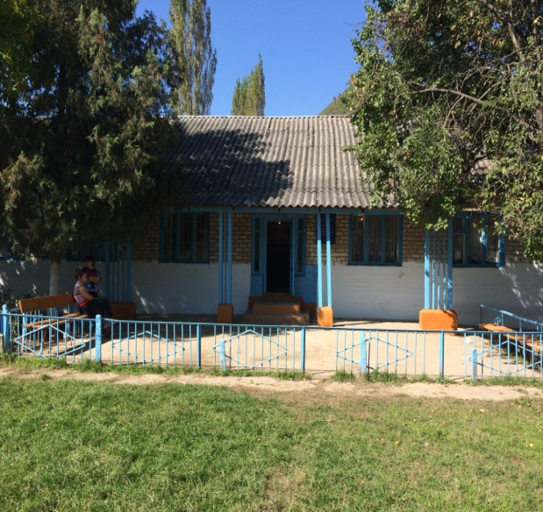
Информатизация образовательной среды школы
МКОУ «Маджалисская МСОШ - интернат »
Доклад подготовила:
зам. дир. по ИКТ АБДУСАЛАМОВА з.к.

Slide 2

Информатизация образования — процесс обеспечения сферы образования методологией и практикой разработки оптимального использования современных средств ИКТ, ориентированных на реализацию психолого-педагогических целей обучения, воспитания.

Slide 3
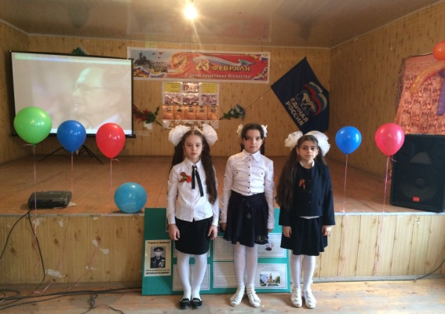
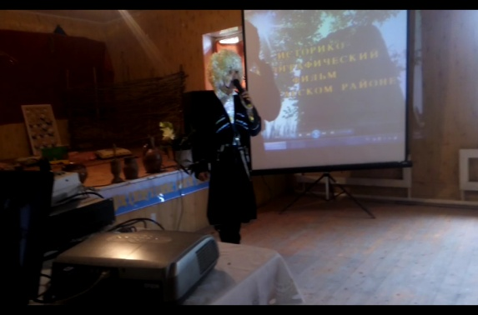
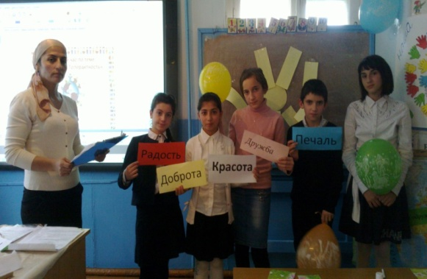
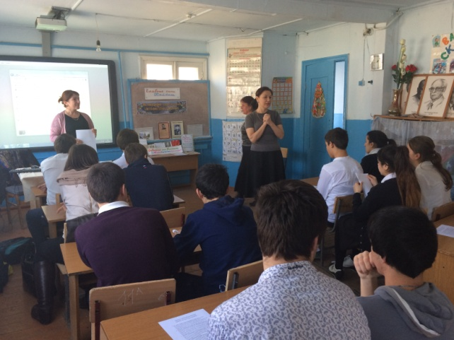
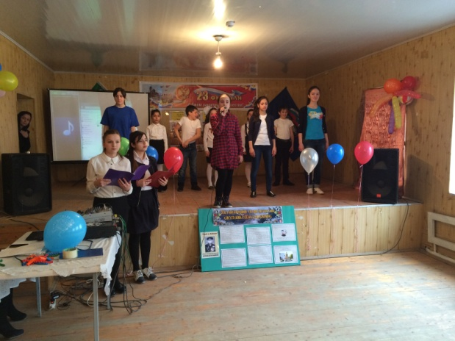
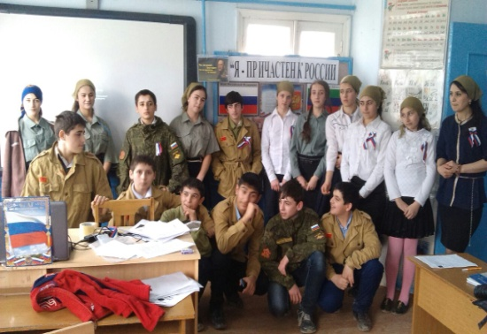
Основное направление школы:
Информатизация образовательного процесса
Информационно-образовательное пространство осуществляет поддержку образовательного процесса и автоматизацию управленческой деятельности, обеспечивает повышение качества образования и строится на основе развития ИКТ компетенций администрации, учителей и учащихся. Воспитанники и учащиеся школы вовлечены в процесс информатизации образовательного процесса. Учителя – предметники активно используют информационные технологии, мультимедийные учебники, цифровые образовательные ресурсы в своей педагогической деятельности.

Slide 4
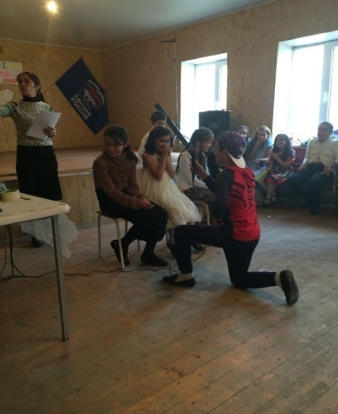

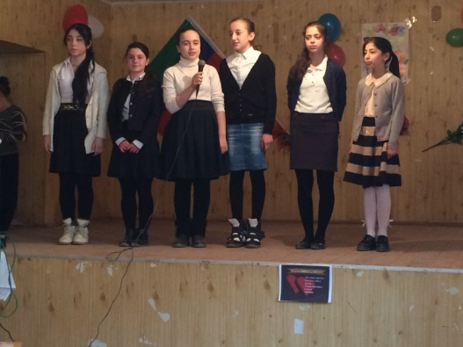
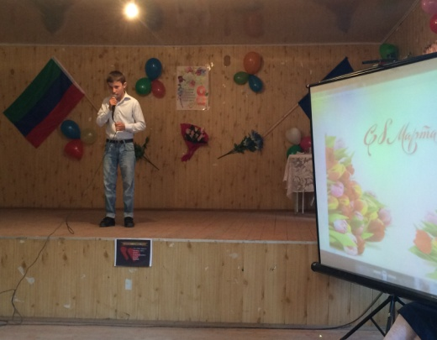
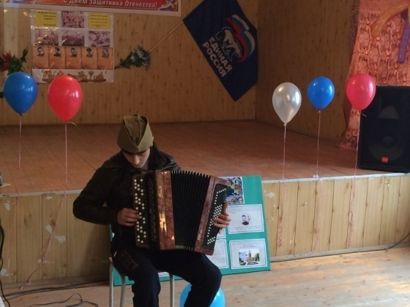
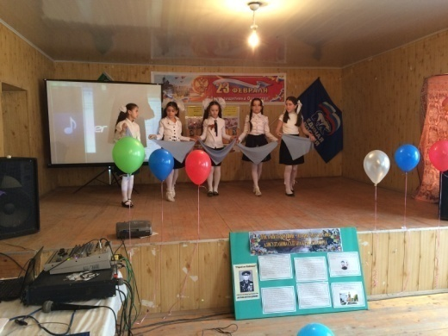
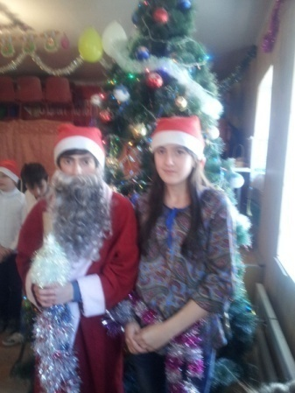
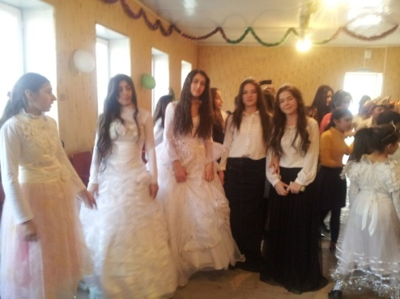
Методическая тема школы
«Организация познавательной деятельности в структуре личностно-ориентированного обучения»

Slide 5
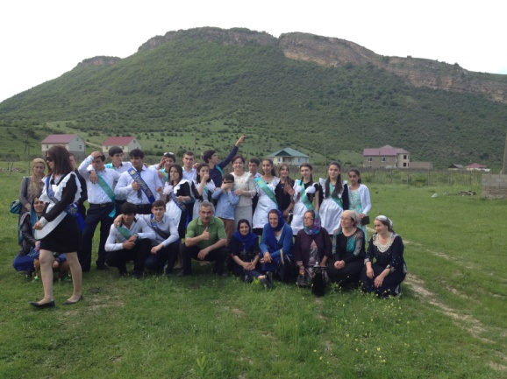
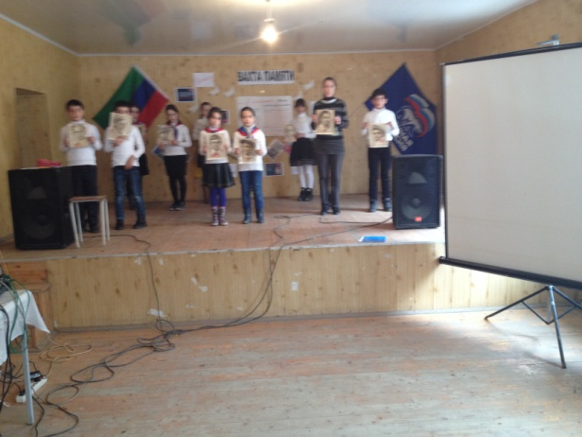
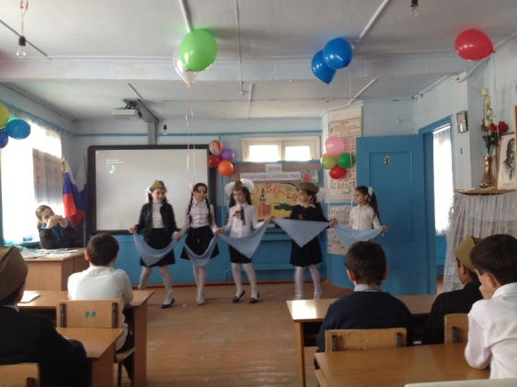
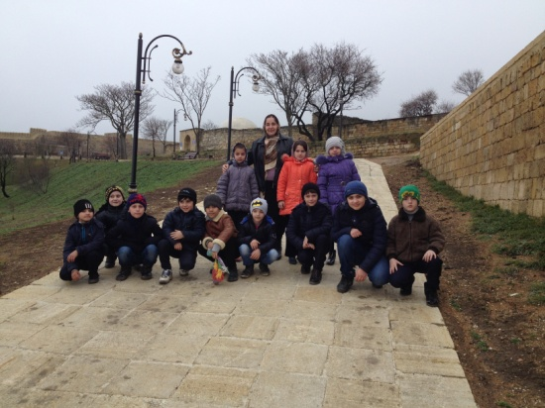
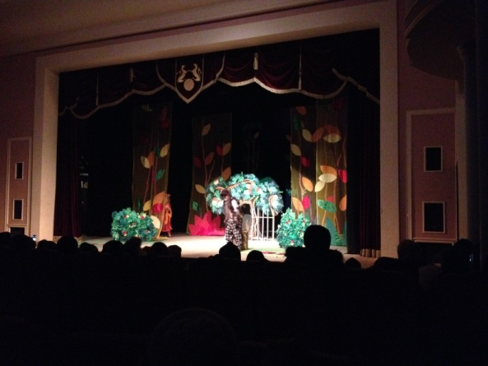
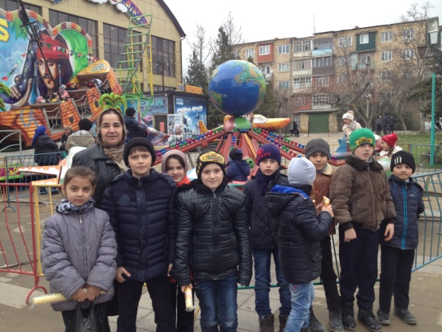
Работа методических объединений учителей-предметников, исследовательская и проектная деятельность учащихся ведётся с использованием компьютеров.
В школе 18 компьютеров, 2 ноутбука, 14 нэтбуков, 1 проектор, кабинет начальных классов и кабинет информатики оснащены интерактивными досками , имеется 6 кабинетов: информатики, химии, физики, математики, русского языка и литературы, родного языка.

Slide 6
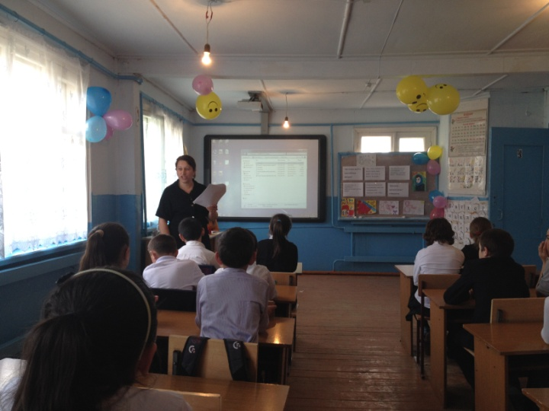
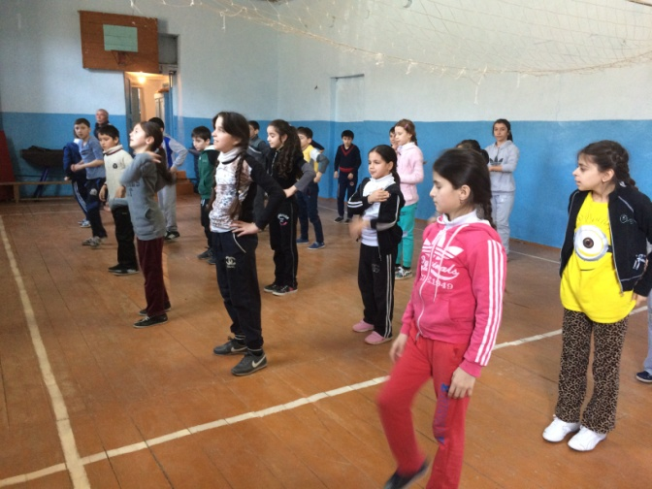
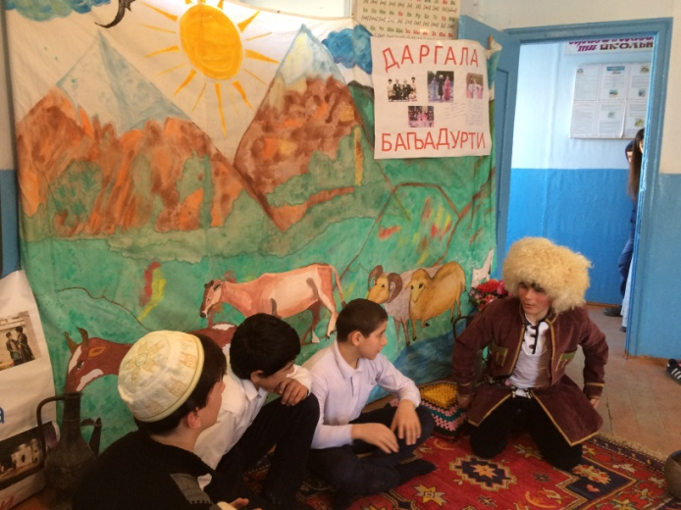
Три основные цели информатизации образования:
— повышение эффективности образования;
— повышение гибкости и доступности образования;
— развитие информационной культуры.

Slide 7
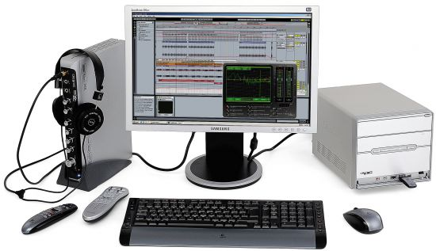
Основные направления информатизации образования:
информатизация как техническое оснащение образовательного учреждения;
информатизация как внедрение новых информационных технологий в образование;
информатизация как формирование информационной культуры субъектов образования;
информатизация как создание информационного пространства (информационной среды) учебного заведения.

Slide 8
Проблемы информатизации образования
— опасность подавления межличностного общения
— усиление социального неравенства
— опасность снижения роли устной и письменной речи
— ослабление способностей к самостоятельному творческому мышлению
— отсутствие прямого исследования действительности
— пассивность усвоения информации
— опасность снижения социализации человека

Slide 9
Достоинства информатизации образования
Для учителя информационно-коммуникационные технологии дают наибольший эффект при их использовании в следующих случаях:
— во время проведения урока;
— в проектной деятельности, при создании материалов к урокам;
— при выступлении на собраниях, педсоветах и т.п.;
— в процессе создания и передачи общешкольной информации;
— в процессе научной деятельности;
— при обмене опытом как внутри школы, так и между школами.

Slide 10
Достоинства информатизации образования
Для учащегося информационно-коммуникационные технологии дают наибольший эффект при их использовании в следующих случаях:
— для более глубокого восприятия учебного материала;
— в проектной деятельности;
— при создании мультимедийных сочинений;
— в презентационной деятельности;
— в локальной и глобальной сети.

Slide 11
Что дает информатизация образованию:
Использование компьютерной техники на общеобразовательных уроках дает возможность:
повысить у учащихся интерес к предмету,
облегчить формирование у учащихся основных понятий по изучаемой теме,
выявлять и развивать способности,
овладевать конкретными знаниями, необходимыми для применения в практической деятельности,
интеллектуально развивать учащихся,
подготовить к самостоятельному усвоению общеобразовательных дисциплин,
расширить виды совместной работы учащихся,
повысить многообразие видов и форм организации деятельности учащихся.

Slide 12
Основными направлениями использования ИКТ в информационной среде образовательного учреждения могут быть:
использование ИКТ в качестве объекта изучения;
использование ИКТ в качестве средства представления и получения знаний;
использование ИКТ в качестве инструмента контроля знаний;
использование ИКТ для систематизации и распространения передовых педагогических технологий;
использование ИКТ в целях управления образовательным процессом.

Slide 13








Цифровые образовательные ресурсы

Slide 14
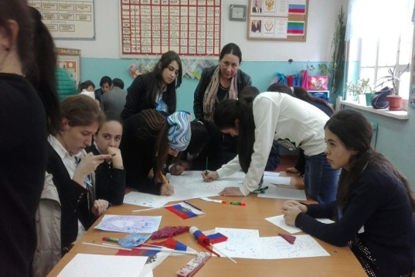
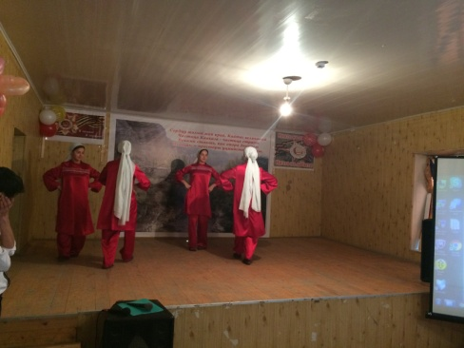
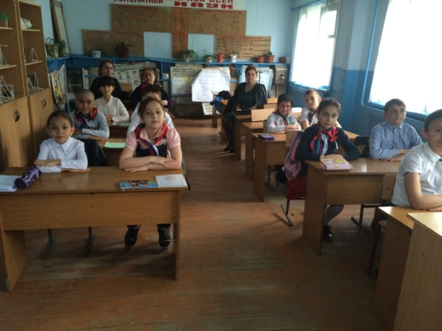
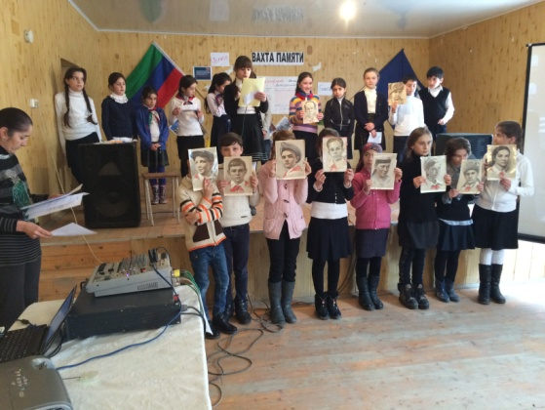
Заключение
Наши успехи, а порой и неудачи, во многом определены “духом” школы, ее душой микроклиматом. Взаимопомощь, поддержка, уважение, взаимодействие администрации с профсоюзом способствуют деловой, рабочей обстановке в коллективе.
Все, что мы делаем на протяжении последних лет повышает рейтинг школы и способствует созданию модели инновационной школы.
Мы полны творческих планов, имеем достаточные педагогические резервы, чтобы сохранить положительную динамику в работе школы.

Slide 15
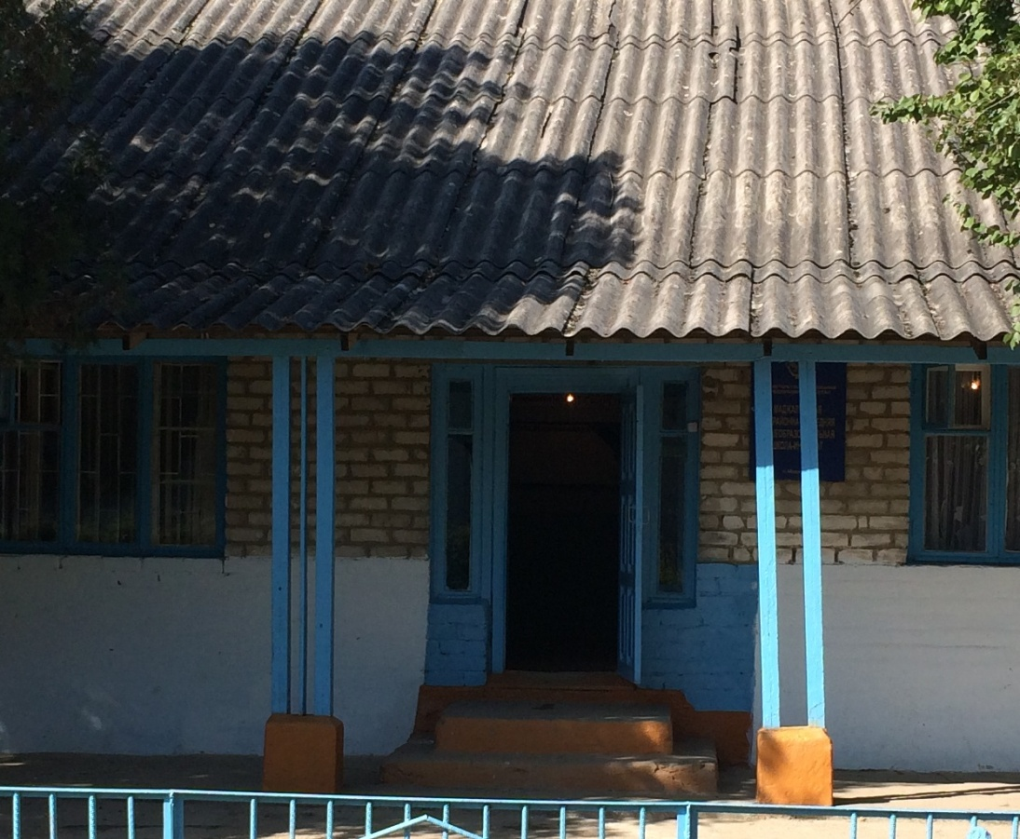
Спасибо за внимание!

